Slide 1
初めてのTSF
囚人

Slide 2
TSFとは
Text Services Framework の略
Windows XP 以降に対応
Windowsの入力処理を担当するコンポーネント
IMM(Input Method Manager)を置き換えるもの
手書きや音声認識などに対応
アプリケーションが手書きや音声認識を意識しなくて良い。
入力元が何かを意識する必要がない。
編集モードと入力モードを分ける必要がない （文字列確定前か確定済かの違い？）

Slide 3
詳細なテキスト サービスのサポートをプログラムのすべてに拡張する
CUAS（Cicero Unaware Application Support）
Windows XP SP1 以降で導入されたこれを有効にすると、アプリケーションは TSF の恩恵を得られる
要は、TSFのエミュレータ
Windows Vista では常に有効（オフにできない）。エミュレーション度が向上？

Slide 4
Windows Vista で
TSF に更なる改良
UI Less Mode 独自の Candidate Windowを作れる？
IMM32 API の互換性
Windows Vista 開発者向けアプリケーション互換性情報
http://www.microsoft.com/japan/msdn/windowsvista/compatibility/default.aspx
アプリケーション互換性情報パック
http://download.microsoft.com/download/d/f/d/dfd0bfb9-291d-42ad-9d74-25ee354e08b7/AppsCompatibility.exe

Slide 5
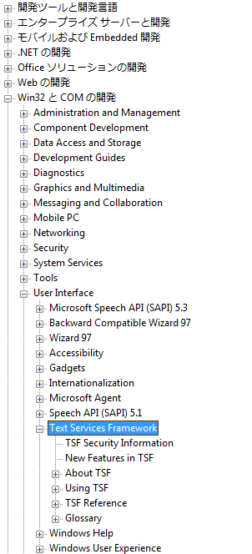
TSF のドキュメント
日本語情報が殆どない
Windows SDK も英語のみ
NyaRuRu さんの Blog が唯一異常に詳しい
http://d.hatena.ne.jp/NyaRuRu/20070309/p1
http://d.hatena.ne.jp/NyaRuRu/20070310/p1
http://d.hatena.ne.jp/NyaRuRu/20070325/p1

Slide 6
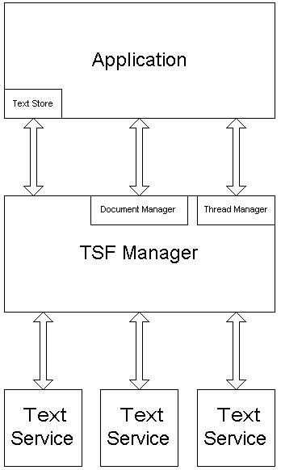
TSF のアーキテクチャ
COMベースのコンポーネント
Application
アプリケーション。テキストストアを公開。
TSF Manager
OSが持つ。一つしかない。調停者。
Text Service
IMEとか、音声認識、手書きエンジンとか。
TIP(Text Input Processor)

Slide 7
で、TSF がどーしたん？
TSF を使うと何か得あるの？
COMベースの凶悪なフレームワークは触る気が失せる。
WPFはTSFネイティブ対応。
TSFのクセを知り、Windows Forms との違いを知る。
デモ

